Slide 1
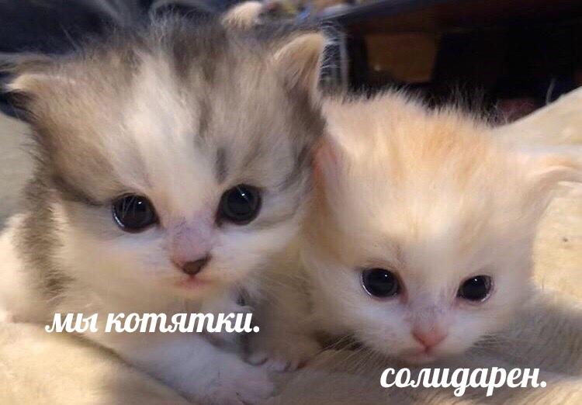
Mr. Pumpkin, The ginger Inspector!
Разработчики:
Екатерина Журавлёва Александра Сергеева Александр Федякин Анастасия Хохлова

Slide 2
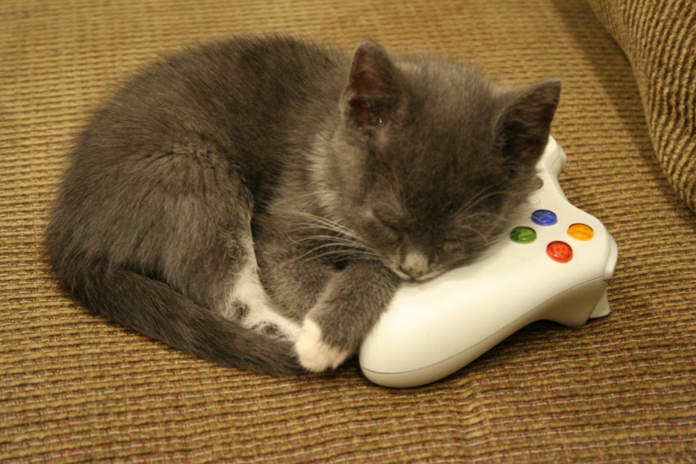
Концепция
В качестве задачи мы ставим себе цель написать игру в жанре quest-adventure с различными мини-играми, диалогами и заданиями
Сфера компьютерных игр в наше время развивается с огромной скоростью и каждый из нас хотел бы попробовать себя в роли разработчика компьютерных игр, что и позволит нам в полной мере проявить свою креативность.

Slide 3
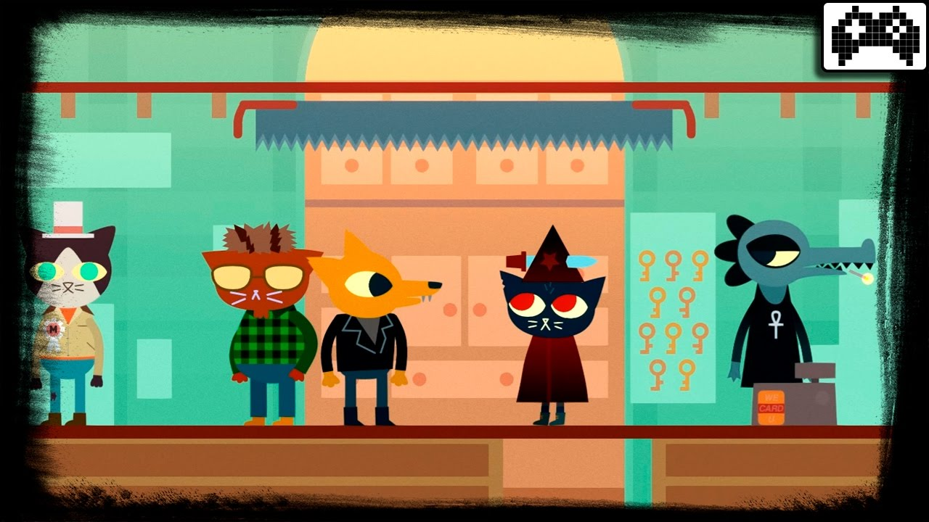
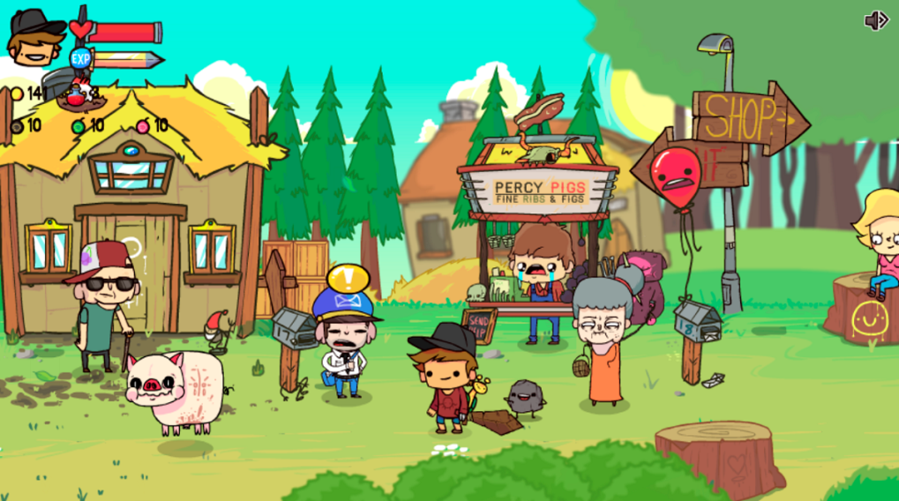
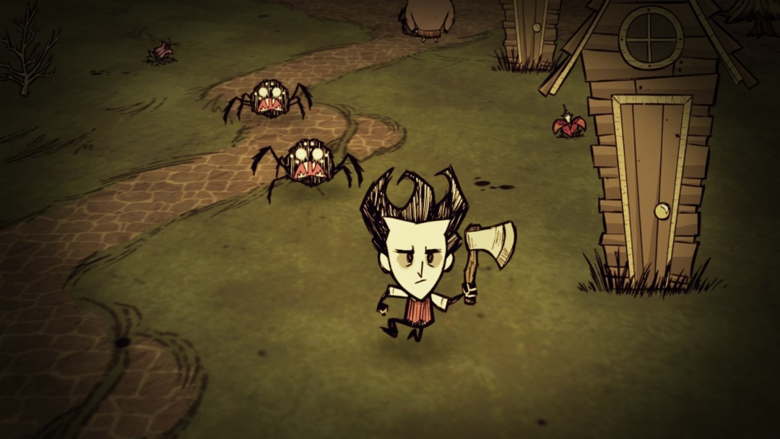
Существует множество игр похожего жанра: Night in the Woods, The Adventure Pals, Don’t Starve и многие другие

Slide 4
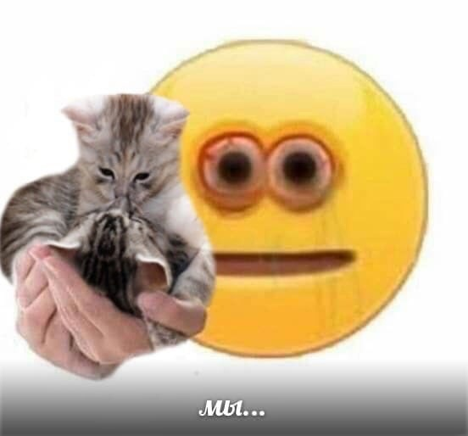
Планируемые технологии
Разработка планируется с помощью движка Unity и с помощью языка C# соответственно
Для связи команда будет использовать GitHub
Кто за что из команды отвечает:
Анастасия – team-leader
Александр – музыкальное сопровождение
Александра – сценарий
Екатерина – визуал

Slide 5
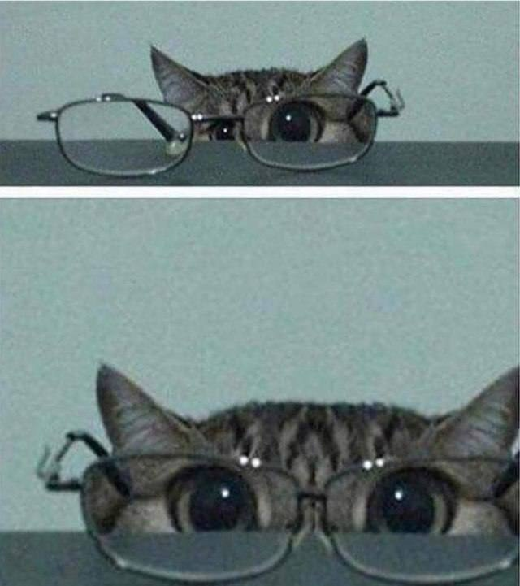
План реализации
Проект планируется завершить в течение 3 месяцев:
1 этап – разработка первой локации, создание черновика сюжета, отрисовка главного персонажа и его окружения
2 этап – работа над основным квестовым заданием и мини-играми
3 этап – тестировка и завершение работы над проектом, дополнение деталями основных механик

Slide 6
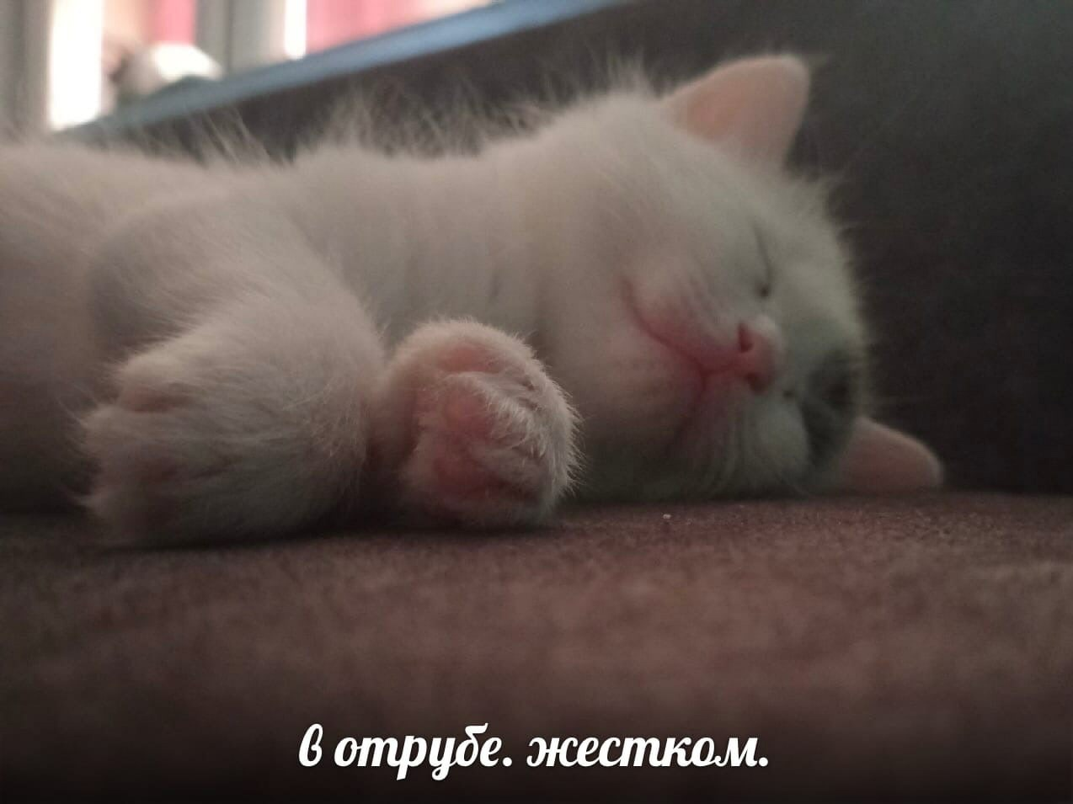
Спасибо за ваше внимание!!!

